Slide 1
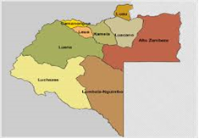
CONSELHO CONSULTIVO DO MINEA-NAMIBE 2017
BALANÇO DA IMPLEMENTAÇÃO DAS POLÍTICAS E ESTRATÉGIAS DURANTE O MANDATO 2013/2017

Slide 2
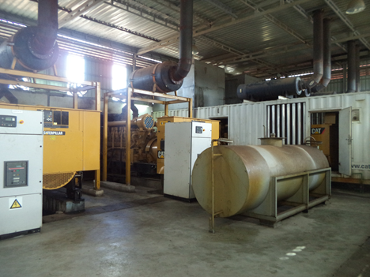
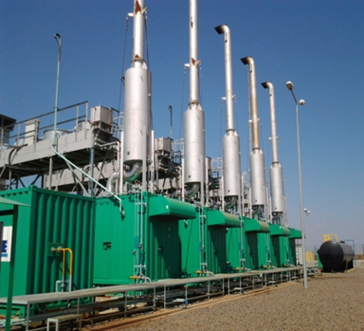
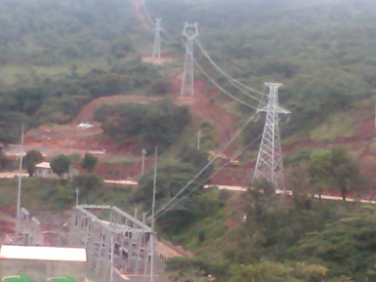
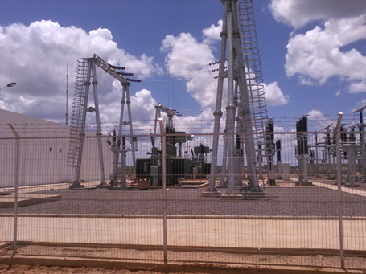
CENTRAIS TERMICAS
Caterpílar 6,4 MW
Yundai 7,5 MW
Subestação – 2X10KVA- 110/15 KV
Linha de Transporte 110 KV

Slide 3
PRODUCÇÃO DE ENERGIA ELÉCTRICA
MUNICÍPIO | SEDE MUNICIPAL | POTÊNCIA INSTALADA (MW)
UN | UN | 2012 | 2013 | 2014 | 2015 | 2016 | 2017
Alto Zambeze | Cazombo | 0,4 | 0,4 | 0,4 | 0,4 | 0,4 | 0,4
Bundas | Lumbala Nguimbo | 0,4 | 0,4 | 0,4 | 0,72 | 0,72 | 0,72
Camanongue | Camanongue | 0,4 | 0,4 | 0,8 | 0,8 | 0,8 | 0,8
Cameia | Lumeje | 0,68 | 0,68 | 0,68 | 0,68 | 0,68 | 0,68
Léua | Léua | 0,6 | 0,6 | 0,6 | 0,6 | 0,6 | 0,6
Luacano | Luacano | 0,4 | 0,4 | 0,8 | 0,8 | 0,8 | 0,8
Luau | Luau | 0,8 | 0,8 | 6,2 | 6,2 | 6,2 | 6,2
Luchazes | Cangamba | 0,4 | 0,4 | 0,56 | 0,56 | 0,56 | 0,56
Moxico | Luena | 6,4 | 13,9 | 13,9 | 13,9 | 18,9 | 31,32
total | 9 | 9.88 | 17.94 | 24.37 | 24.66 | 29.66 | 42

Slide 4
DISTRIBUIÇÃO DE ENERGIA ELÉCTRICA
MUNICÍPIOS | CONSUMIDORES MT
ANOS | 2013 | 2014 | 2015 | 2016 | 2017
Alto Zambeze | 0 | 0 | 0 | 0 | 0
Bundas | 0 | 0 | 0 | 0 | 0
Camanongue | 0 | 0 | 0 | 0 | 0
Cameia | 0 | 0 | 0 | 0 | 0
Léua | 0 | 0 | 0 | 0 | 0
Luacano | 0 | 0 | 0 | 0 | 0
Luau | 0 | 2 | 2 | 2 | 2
Luchazes | 0 | 0 | 0 | 0 | 0
Moxico | 8 | 14 | 16 | 25 | 26
TOTAL | 8 | 16 | 18 | 27 | 28

Slide 5
DISTRIBUIÇÃO DE ENERGIA ELÉCTRICA
MUNICÍPIOS | CONSUMIDORES BT
ANOS | 2013 | 2014 | 2015 | 2016 | 2017
Alto Zambeze | 106 | 106 | 200 | 200 | 200
Bundas | 125 | 125 | 250 | 250 | 250
Camanongue | 130 | 150 | 250 | 250 | 250
Cameia | 192 | 200 | 230 | 230 | 230
Léua | 88 | 88 | 150 | 150 | 150
Luacano | 80 | 100 | 200 | 200 | 200
Luau |  |  | 96 | 780 | 910
Luchazes | 88 | 88 | 100 | 100 | 100
Moxico | 2610 | 2278 | 3412 | 10.409 | 11.713
TOTAL | 3,419 | 3,135 | 4,888 | 12.569 | 14003

Slide 6
PONTO DE SITUAÇÃO SOBRE A DISTRIBUIÇÃO DE ENERGIA ELÉCTRICA NA CIDADE DO LUENA E LUAU
DADOS DE BASE
CENTRAIS | POTÊNCIA INSTALADA | POTÊNCIA DISPONÍVEL | ATENDIMENTO AO SISTEMA
YUNDAI | 7.5 MW | 3 MW | 1.5 MW
CATERPILAR (1) | 6.4 MW | 3.2 MW | 1.6 MW
CATERPILAR (2) | 5 MW | 4 MW | 4 MW
APROVEITAMENTO HIDROELÉCTRICO DO TCHIHUMBUE | 12.42 MW | 10.42 MW | 3.8 MW
CENTRAL DO LUAU | 6.2 MW | 2.2 MW | 1.05 MW
TOTAL | 37.5 MW | 22.46 MW | 11.95 MW
OBS:
A potência disponível, está ligada às avarias nas máquinas.
O atendimento ao sistema, está ligado ao fraco fornecimento dos combustíveis e lubrificantes.

Slide 7
Conclusões
Tendo em análise o estado actual da produção e distribuição de energia elétrica na província, a Direcção Provincial de Energia Elétrica solicita ao Ministério da Energia e Aguas a promover estudo dos rios da província em especial Cassai, Luizavo, Lucula, Luena e Luanguinga, com objectivo de se apurar as condições possíveis e favoráveis para a construção de aproveitamentos hidroeléctricos.
Estudar as possibilidades de transferência de caudais do rio Cassai para o rio Tchihumbue via rio Tchijileji, com o objectivo de suprir perda de caudais no aproveitamento hidroeléctrico do Dala.
Acelerar a implementação das centrais fotovoltaicas nas sedes Municipais, Comunais e locais de grande concentração populacional.
Divulgar na província do Moxico, os propósitos e planos do Ministério para o período de 2017/2022 tendentes a melhorar o sector eléctrico.

Slide 8
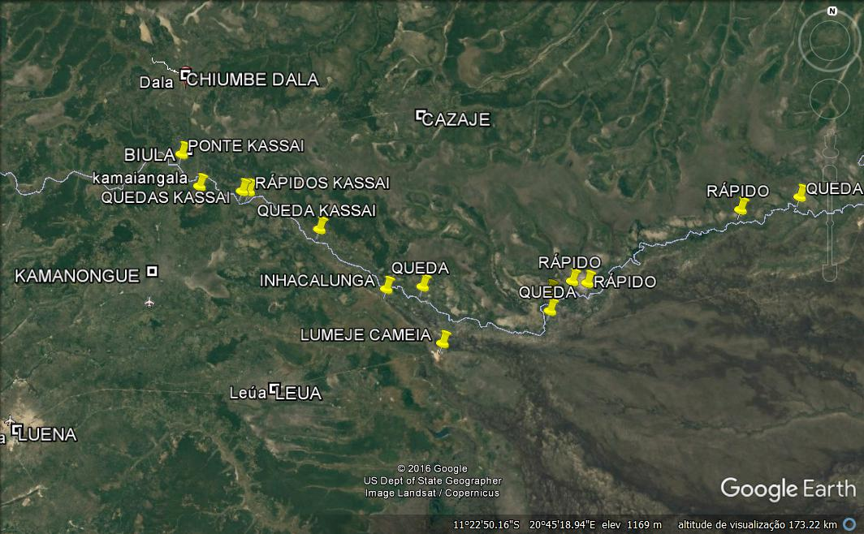
QUEDAS DO RIO CASSAI

Slide 9
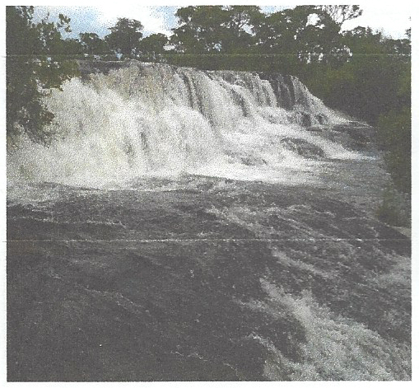
QUEDA DO RIO LUSAVU/CAZOMBO

Slide 10
MUITO OBRIGADO

